Slide 1



Network Monitoring Tool
Christoph Kiank – BITMARCK Technik GmbH
Hamburg, 14. Mai 2018

Slide 2
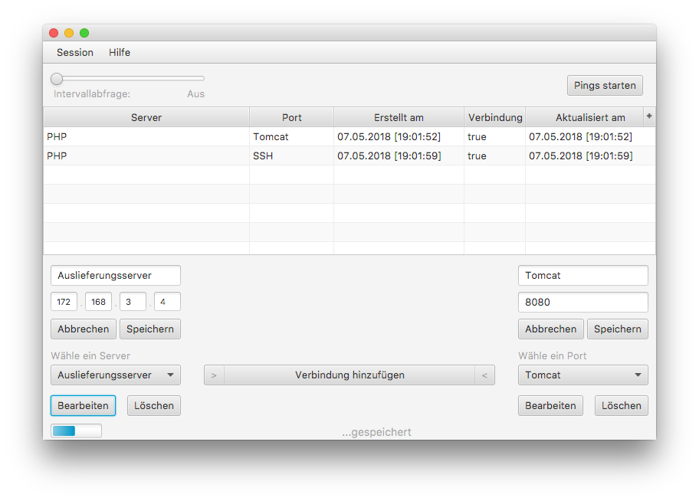
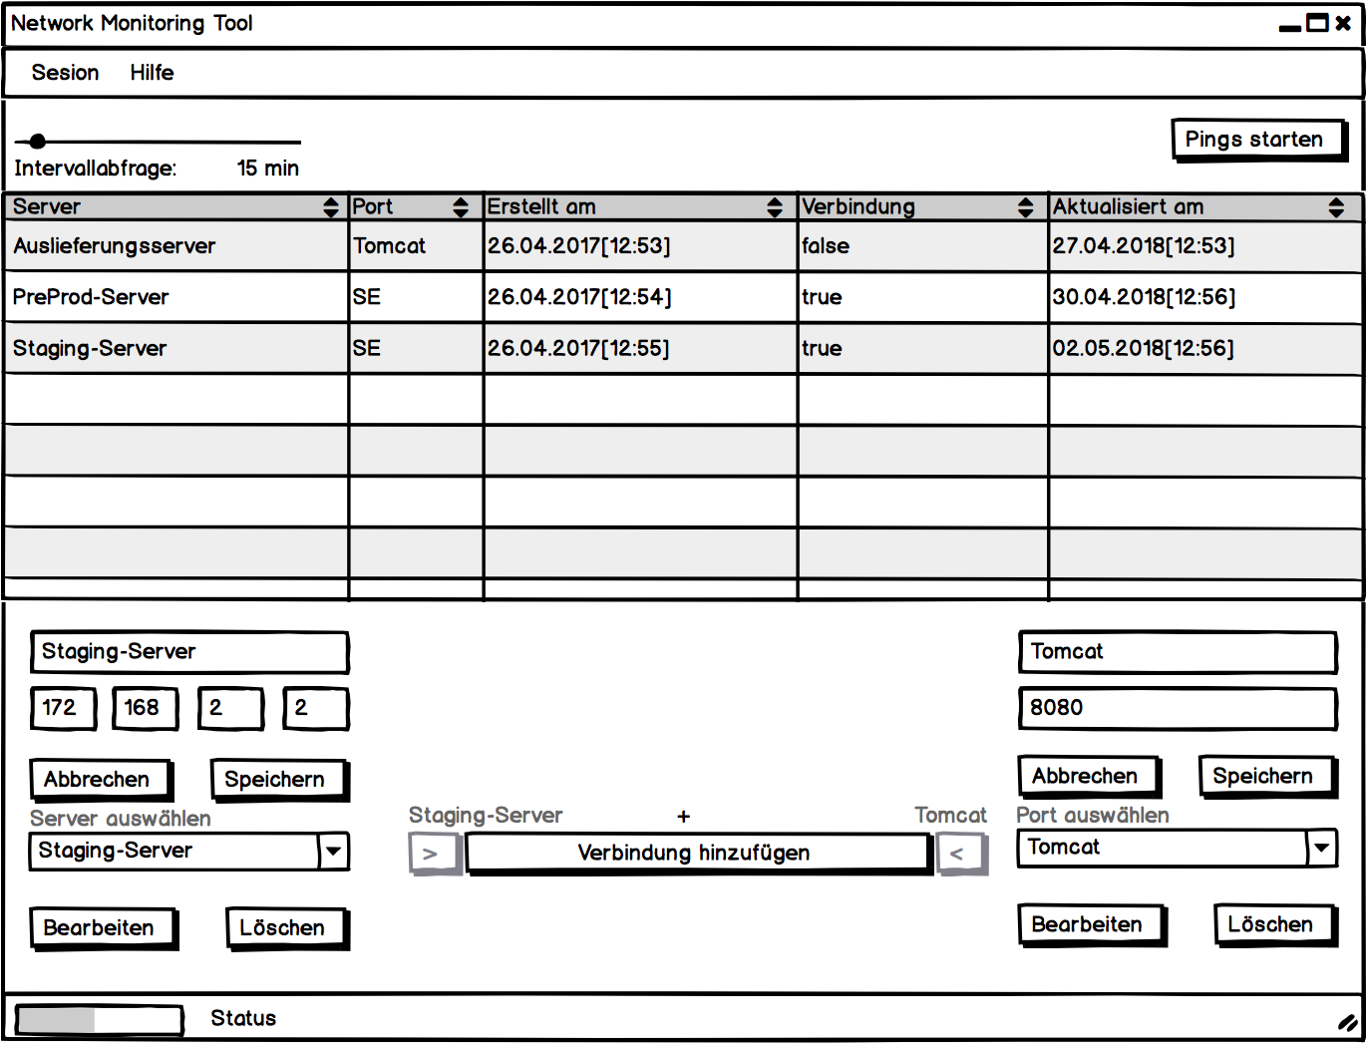

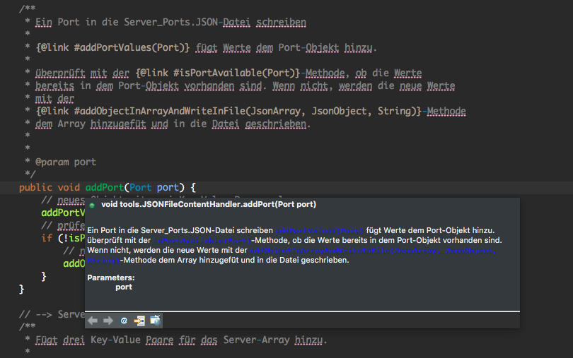



















Agenda
Einleitung
Ist-Zustand
Soll-Zustand
Kosten-Nutzen
Entwurf
Umsetzung
Fazit

Slide 3
Projektumfeld
BITMARCK Technik in Hamburg
Praktikumsbetrieb für 11 Monate

